Slide 1

KUSD
隐私全链稳定币

Slide 2
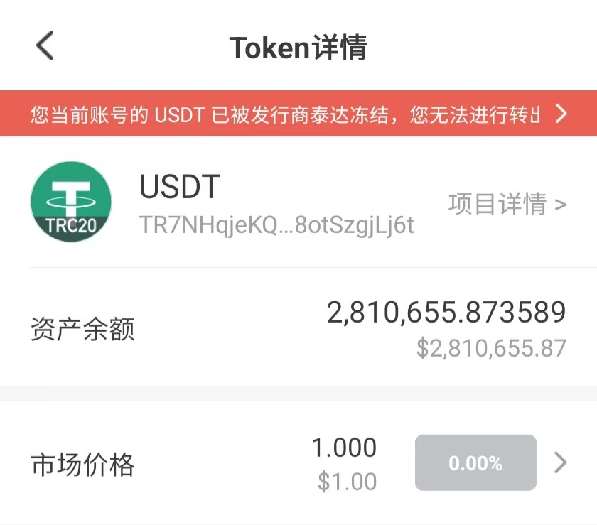

Slide 3

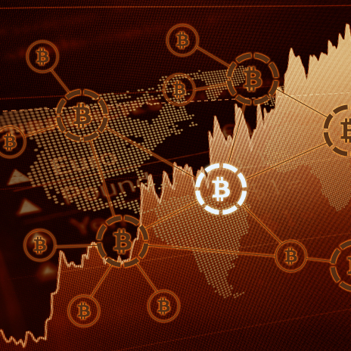
全球稳定币市场新机会
1
痛点
- 跨链稳定币安全性差: 中心化桥频繁被攻击
- 链上交易隐私缺失: 不适合机构与敏感场景
- 全球合规化趋势: 需兼顾隐私与审计
KUSD
2
- 去中心化、全额抵押稳定币
- 原生部署多链，免桥接直接铸造/赎回
- 结合 ZK + MPC 实现链上隐私结算

Slide 4
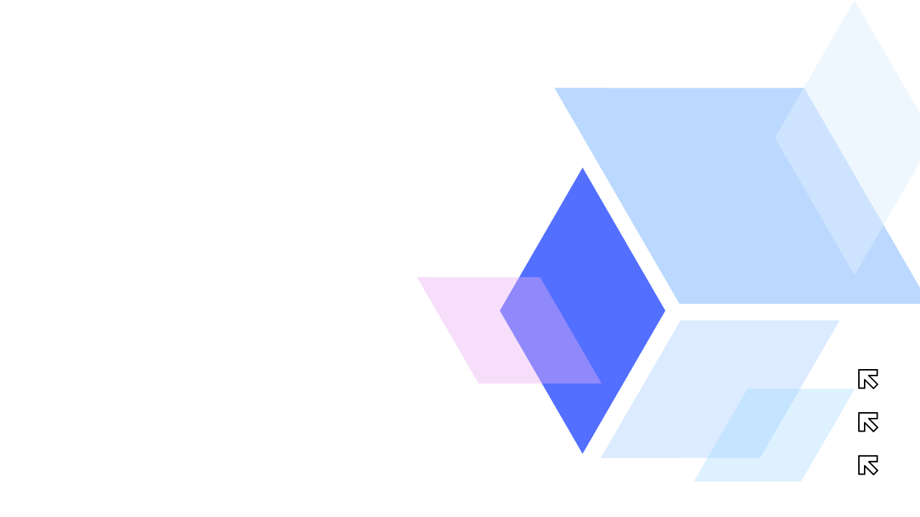
技术创新
-原生多链部署: 免桥接、直接铸造
-隐私结算: ZK + MPC
-AI 智能路由: 自动最低成本链路
-多元收益来源（RWA + LST + DeFi + 期权）
灵活性（支持主流币、蓝筹币等）

Slide 5
技术架构
-抵押层: USDC 储备池智能合约
-结算层: 多链原生合约
-协议层: 跨链消息 + 隐私证明 (ZK/MPC)
-应用层: DeFi、RWA、企业支付、链上薪资

Slide 6
竞争优势
项目 隐私保护 原生多链支持 桥接风险 可选合规 AI智能路由
USDT 无 无 有 无 无
USDC 无 无 有 支持 无
DAI 无 无 有 无 无
KUSD 支持 支持 无 支持 支持

Slide 7



盈利模式
铸造/赎回手续费: 0.05%-0.1%
跨链结算费: 0.02%
资管服务费，RWA 平台 API 服务费，企业合规隐私结算 SaaS 年费

Slide 8

团队组成
技术
William Wang
交易所核心研发，超8年研发经验与团队管理经验
Halo Zhang
资深研发 超5年WEB3研发经验
Zeta Zhang
资深研发 超5年WEB3研发经验
Jason DU
资深研发 超5年WEB3研发经验
CEO
Eason Ye
火币公链专家顾问、深圳高层次专业人才、连续创业者

Slide 9
融资退出
-200万美金（20%）
-通过代币增值、稳定币交易手续费分红
- 被大型稳定币发行商或支付巨头收购
- 3-5 年 ROI 预计 8-12 倍

Slide 10

THANKS
1 7 7 4 8 6 5 6 7 8 0

